Slide 1


KHOA HỌC TỰ NHIÊN 6

Slide 2
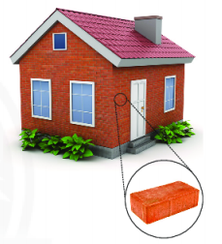
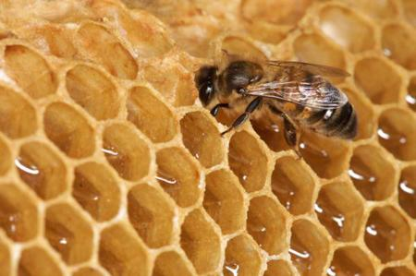
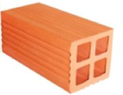
CHỦ ĐỀ 6: TẾ BÀO – ĐƠN VỊ CƠ SỞ CỦA SỰ SỐNG
BÀI 17: TẾ BÀO
Đơn vị cơ sở cấu tạo nên ngôi nhà là gì?
Đơn vị cơ sở cấu tạo nên tổ ong là gì?
Đơn vị cơ sở cấu tạo nên ngôi nhà là viên gạch
Đơn vị cơ sở cấu tạo nên tổ ong là mỗi khoang nhỏ.

Slide 3
CHỦ ĐỀ 6: TẾ BÀO – ĐƠN VỊ CƠ SỞ CỦA SỰ SỐNG
BÀI 17: TẾ BÀO
Mỗi viên gạch trong một ngôi nhà, mỗi khoang nhỏ trong một tổ ong đều là những đơn vị cơ sở trong hệ thống lớn.
Vậy em hãy đoán xem trong cơ thể sống, đơn vị cơ sở đó là gì?

Slide 4
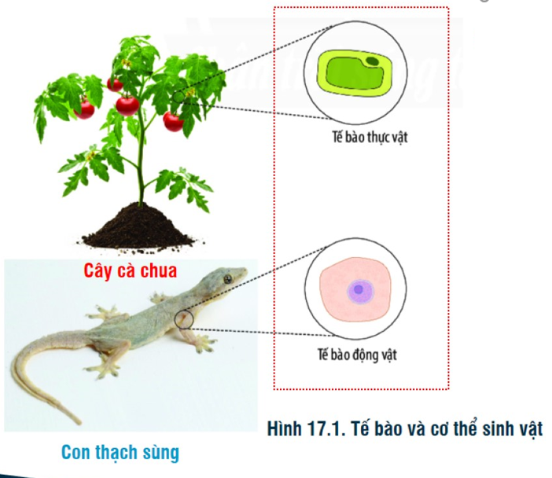
BÀI 17: TẾ BÀO
1. Khái quát chung về tế bào
Quan sát hình 17.1, em hãy cho biết đơn vị cấu tạo nên cơ thể sinh vật là gì?
a. Tế bào là gì?
Mọi cơ thể sống (thực vật, động vật, con người…) đều được cấu tạo từ đơn vị rất nhỏ bé gọi là tế bào

Slide 5
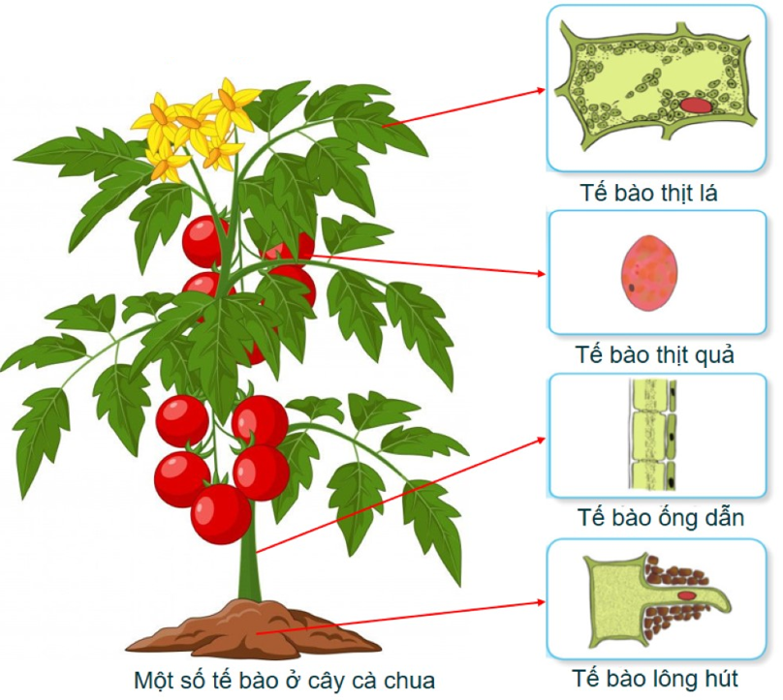
BÀI 17: TẾ BÀO
1. Khái quát chung về tế bào
Quan sát hình và kể tên các loại tế bào cấu tạo nên cây cà chua
Tế bào thịt lá
Tế bào thịt quả
Tế bào ống dẫn
Tế bào lông hút

Slide 6
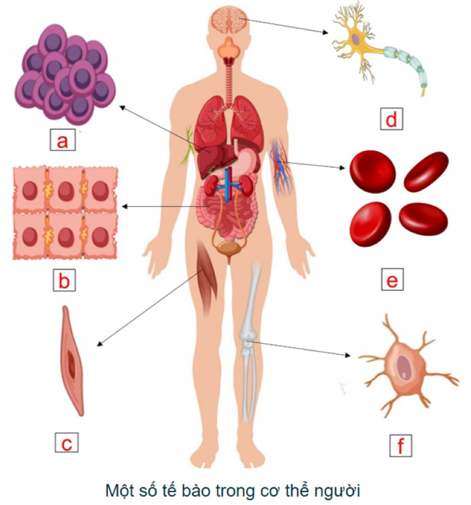
BÀI 17: TẾ BÀO
Quan sát hình và gọi tên các loại tế bào trong cơ thể người
Tế bào gan
Tế bào biểu mô ruột
Tế bào cơ
Tế bào thần kinh
Tế bào hồng cầu
Tế bào xương
Tế bào là đơn vị của sự sống

Slide 7
THẢO LUẬN NHÓM HOÀN THÀNH PHIẾU HT
Chức năng của tế bào
Câu hỏi | Câu trả lời
1. Tế bào lấy các chất cần thiết và thải bỏ các chất không cần thiết ra môi trường là đang thực hiện chức năng gì?
2. Tế bào tổng hợp và phân giải các chất hữu cơ tạo ra năng lượng cung cấp cho các hoạt động sống là đang thực hiện chức năng gì?
3. Tế bào cơ có khả năng co dãn giúp cơ thể di chuyển, đây là chức năng gì của tế bào?
4. Khi tế bào lớn lên và phân chia giúp cơ thể lớn lên và thay đổi hàng ngày, đây là chức năng gì của tế bào?
5. Khi đến tuổi trưởng thành, các tế bào sinh dục sẽ phân chia tạo ra tinh trùng và trứng, các tế bào này kết hợp để tạo ra các thể con. Vậy đây là chức năng gì của tế bào?
6. Các tế bào ở mắt thụ cảm ánh sáng để thực hiện các phản ứng phù hợp thích nghi với môi trường, vd trên thể hiện chức năng gì của tế bào?

Slide 8
Chức năng của tế bào
Câu hỏi | Câu trả lời
1. Tế bào lấy các chất cần thiết và thải bỏ các chất không cần thiết ra môi trường là đang thực hiện chức năng gì?
Trao đổi chất
2. Tế bào tổng hợp và phân giải các chất hữu cơ tạo ra năng lượng cung cấp cho các hoạt động sống là đang thực hiện chức năng gì?
Chuyển hóa năng lượng
3. Tế bào cơ có khả năng co dãn giúp cơ thể di chuyển, đây là chức năng gì của tế bào?
Vận động
4. Khi tế bào lớn lên và phân chia giúp cơ thể lớn lên và thay đổi hàng ngày, đây là chức năng gì của tế bào?
Sinh trưởng và phát triển
5. Khi đến tuổi trưởng thành, các tế bào sinh dục sẽ phân chia tạo ra tinh trùng và trứng, các tế bào này kết hợp để tạo ra các thể con. Vậy đây là chức năng gì của tế bào?
Sinh sản
6. Các tế bào ở mắt thụ cảm ánh sáng để thực hiện các phản ứng phù hợp thích nghi với môi trường, vd trên thể hiện chức năng gì của tế bào?
Cảm ứng

Slide 9
Khái quát chung về tế bào
a.Tế bào là gì ?
-Mọi cơ thể sinh vật đều được cấu tạo từ tế bào.
-Tế bào có thể thực hiện các chức năng của cơ thể sống như:
+ Trao đổi chất
+ Chuyển hóa năng lượng
+ Sinh trưởng và phát triển
+ Sinh sản
+ Vận động
+Cảm ứng
=> Tế bào là đơn vị cấu trúc và chức năng của mọi cơ thể sống.

Slide 10
Khái quát chung về tế bào
a.Tế bào là gì ?
b.Kích thước và hình dạng của tế bào

Slide 11

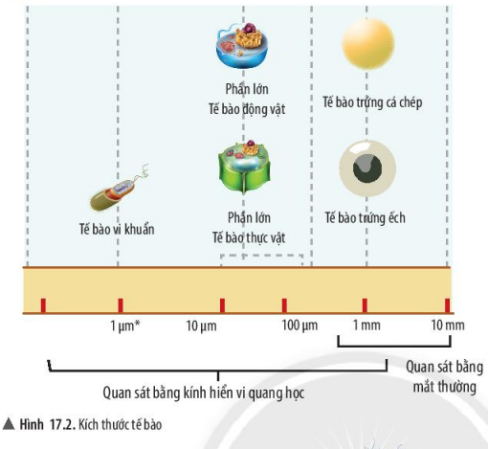
Kích thước của tế bào
Quan sát hình 17.2, hãy cho biết kích thước của tế bào.
Mỗi loại tế bào có một kích thước khác nhau, từ 1µm- 10mm
Kích thước trung bình của tế bào từ 0,5-100µm.
Tế bào vi khuẩn có kích thước nhỏ 0,5-1µm.
Phần lớn tế bào động vật, thực vật có kích thước lớn khoảng 10- 100µm.
1 µm = 1/1000 mm
11

Slide 12
Kích thước của tế bào
Chúng ta có thể quan sát tế bào bằng những cách nào? Lấy ví dụ
- Quan sát bằng mắt thường: tế bào trứng cá chép
- Quan sát bằng kính hiển vi quang học: tế bào vi khuẩn, tế bào thực vật, động vật.
12

Slide 13

BÀI 17: TẾ BÀO
13

Slide 14
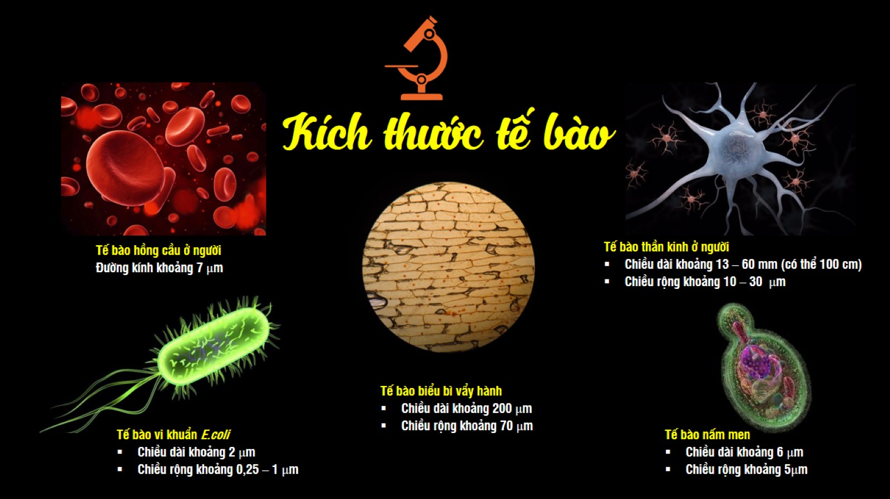
14

Slide 15
Khái quát chung về tế bào
a.Tế bào là gì ?
b.Kích thước và hình dạng của tế bào
-Tế bào có kích thước nhỏ, phần lớn không quan sát được bằng mắt thường mà phải sử dụng kính hiển vi.

Slide 16
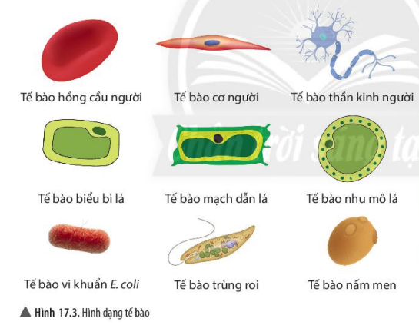
Hình dạng của tế bào
Hãy cho biết hình dạng của các tế bào trong hình 17.3
16

Slide 17
Hình dạng của tế bào
BÀI 17: TẾ BÀO
- Hình đĩa lõm 2 mặt (tb hồng cầu)
- Hình thoi (tb cơ người)
- Hình sao (tb thần kinh)
- Hình đa giác (tb biểu bì lá, tb mạch dẫn)
- Hình cầu (tb nhu mô lá)
- Hình trụ (tb vk E.coli)
- Hình thoi nhọn 1 đầu (trùng roi)
- Hình trứng (tb nấm men)
17

Slide 18
BÀI 17: TẾ BÀO
Quan sát hình 17.1, 17.2 em hãy nhận xét về hình dạng và kích thước của tế bào.
Tế bào có nhiều hình dạng và kích thước khác nhau
18

Slide 19
-Hình cầu: tế bào trứng
-Hình đĩa: tế bào hồng cầu
-Hình sợi: tế bào nấm
-Hình sao: tế bào thần kinh
-Hình trụ: tế bào mạch dẫn lá
-Hình thoi: tế bào cơ trơn
-Hình nhiều cạnh: tế bào biểu bì
19

Slide 20
Khái quát chung về tế bào
a.Tế bào là gì ?
b.Kích thước và hình dạng của tế bào
-Tế bào có kích thước nhỏ, phần lớn không quan sát được bằng mắt thường mà phải sử dụng kính hiển vi.
-Tế bào có nhiều hình dạng khác nhau:Hình cầu, hình đĩa, hình sao, hình trụ, hình thoi, hình nhiều cạnh

Slide 21
Tóm tắt bài bằng sơ đồ tư duy
Kích thước
Nhỏ
phần lớn phải quan sát bằng kính hiển vi
Hình cầu: tế bào trứng
TẾ BÀO
Hình đĩa: tế bào hồng cầu
Hình sợi: tế bào nấm
Hình dạng
Hình sao: tế bào thần kinh
Hình trụ: tế bào mạch dẫn lá
Hình thoi: tế bào cơ trơn
Hình nhiều cạnh: tế bào biểu bì

Slide 22

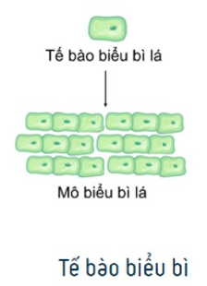
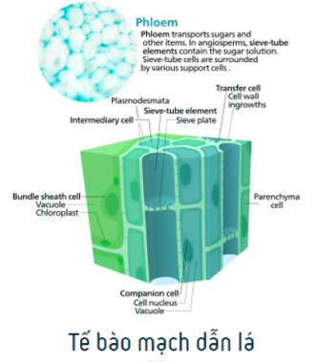
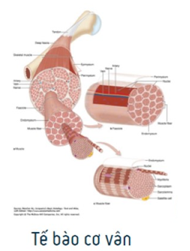
BÀI 17: TẾ BÀO
Sự khác nhau về kích thước và hình dạng của tế bào có ý nghĩa gì đối với sinh vật?
Dẫn truyền nước, muối khoáng, chất dinh dưỡng
Bảo vệ
Vận động
22

Slide 23
Bài tập
Tế bào là gì?
Tế bào là đơn vị cấu trúc và chức năng của sự sống
Hãy chọn đáp án đúng
Vật nào sau đây có cấu tạo từ tế bào?
A. Xe ô tô
B. Ngôi nhà
C. Cây cầu
D. Cây cam

Slide 24
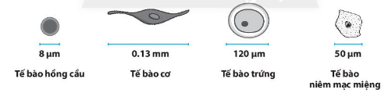
Bài tập
1. Hình ảnh dưới đây mô tả kích thước một số tế bào ở người
thứ tự tăng dần về kích thước: tế bào hồng cầu, tế bào niêm mạc miệng, tế bào trứng, tế bào cơ
b. Tế bào hồng cầu: vận chuyển oxygen
Tế bào cơ: co giãn giúp vận động
Tế bào trứng: tham gia vào sinh sản
Tế bào niêm mạc miệng: bảo vệ khoang miệng
Em hãy sắp xếp các tế bào trên theo thứ tự tăng dần về kích thước.
Hãy chọn một loại tế bào và dự đoán chức năng của tế bào đó
24

